Slide 1
CHỦ ĐỀ 10
  CÁC SỐ TRONG PHẠM VI 1000
BÀI 49: (tiết 1)
Các số tròn trăm, tròn chục

Slide 2



Cách chơi
Các em học sinh sẽ trả lời câu hỏi để giúp đội mình kéo thắng đội bạn. Mỗi câu trả lời đúng trong thời gian quy định sẽ giúp đội mình thắng 1 hiệp.
Trường hợp cả hai đội không trả lời đúng sẽ coi như hòa. Hiệp đó không tính vào số hiệp thắng.
Kết thúc trò chơi đội nào có số hiệp thắng nhiều hơn (tương đương với trả lời đúng nhiều câu hỏi hơn) sẽ là đội chiến thắng.

Slide 3


Câu hỏi
15
14
13
12
11
10
9
8
7
6
5
4
3
2
1
0
30 + 70 = ?
Đáp án: 20

Slide 4
Câu hỏi
15
14
13
12
11
10
9
8
7
6
5
4
3
2
1
0
50+ 50 =?
Đáp án: 100

Slide 5

CÁC SỐ TRÒN TRĂM
 | Nghìn | Trăm | Chục | Đơn vị | Viết số | Đọc số
 |  | 1 | 0 | 0 | 100 | một trăm
 |  | 2 | 0 | 0 | 200 | hai trăm
 |  | 3 | 0 | 0 | 300 | ba trăm
 |  | 4 | 0 | 0 | 400 | bốn trăm
 |  | 5 | 0 | 0 | 500 | năm trăm

Slide 6
 | Nghìn | Trăm | Chục | Đơn vị | Viết số | Đọc số
 |  | 6 | 0 | 0 | 600 | sáu trăm
 |  | 7 | 0 | 0 | 700 | bảy trăm
 |  | 8 | 0 | 0 | 800 | tám trăm
 |  | 9 | 0 | 0 | 900 | chín trăm
 | 1 | 0 | 0 | 0 | 1000 | một nghìn
Các số 100, 200, 300, …, 900, 1 000 là các số tròn trăm

Slide 7
1
Nêu các số tròn trăm từ 100 đến 1000.
100
200
300
400
500
600
700
800
900
1000

Slide 8
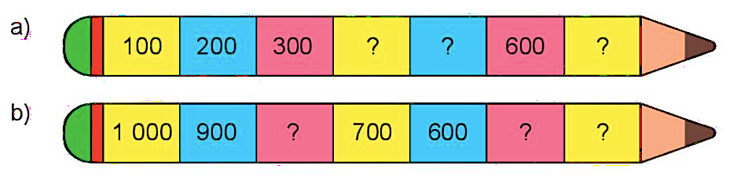
2
Số ?
400
500
700
800
500
400

Slide 9
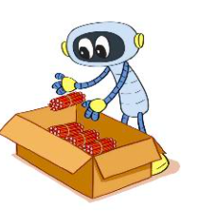

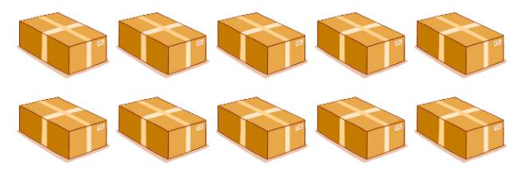
3
Số ?
Rô- bốt xếp 100 cái bút chì vào mỗi thùng. Trong mỗi ngày, Rô- bốt xếp được bao nhiêu cái bút chì?
Thứ hai
?
300
bút chì
Thứ ba
?
500
bút chì
Thứ tư
?
1000
bút chì

